Slide 1
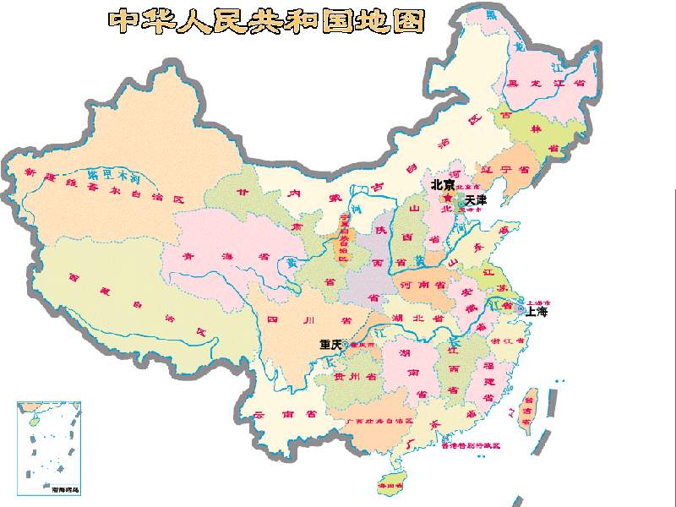
台
湾
省
在
哪
里
？

Slide 2
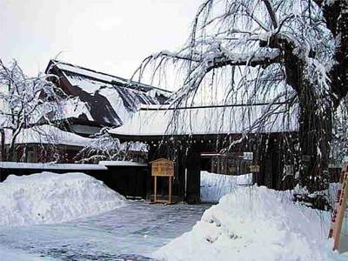

23 看雪

Slide 3
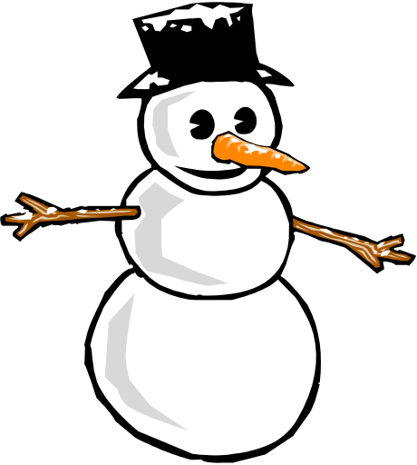
读读下面的词语
台湾省
商店
洁白
惊奇
情景
打雪仗
堆雪人
银装

Slide 4
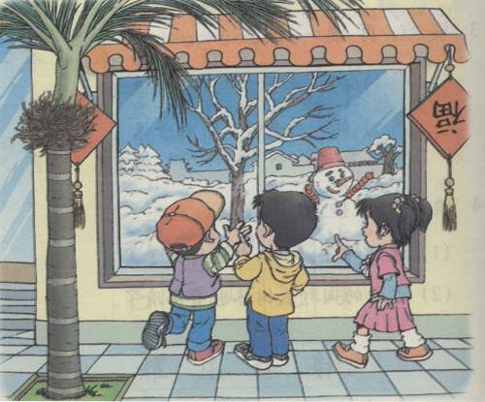
孩子们在干什么？商店橱窗里的雪是
用什么做成的？

Slide 5
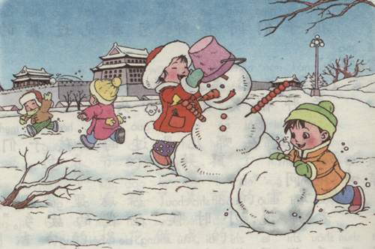
北京的小朋友是怎样玩雪的？

Slide 6
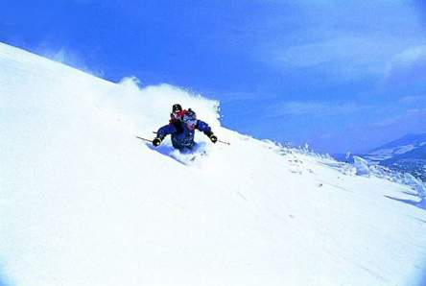
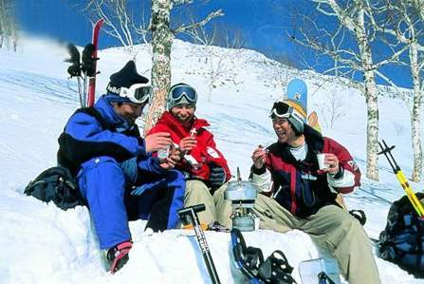
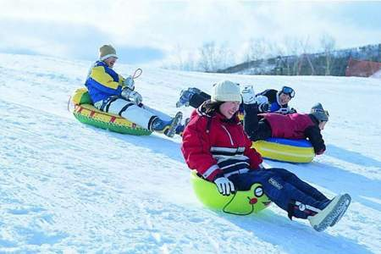
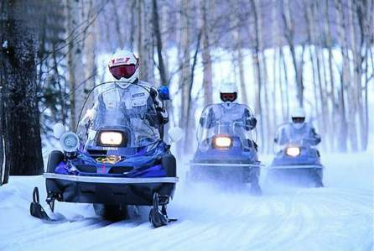
雪中活动

Slide 7
填空，再读一读。
1.老师（ ）起童年玩雪的（ ）。
讲
情景
2.小伙伴们在雪地上（ ）、（ ），
玩得可（ ）了！
堆雪人
打雪仗
高兴
3.天上飘着（ ），地上铺着（ ），
树上披着（ ），到处一片（ ）。
雪花
雪毯
银装
洁白

Slide 8
读一读，注意问话的语气。
1.您看见过真的雪吗？
2.您是在哪儿见过的？
3.北京离这儿很远吧？
4.什么时候能带我们到北京去看看真的雪呢？

